Slide 1
Основные методы построения государственной геодезической сети
Преподаватель: Яковленко С.И

Slide 2
1.Триангуляция 2. Полигонометрия 3. Трилатерация 4. Линейно-угловые геодезические сети 5. Комбинированные геодезические сети 6. Опорные сети из астрономических пунктов 7. Динамическая триангуляция 8. Спутниковые методы создания геодезических сетей 9. Радиоинтерферометрия со сверхдлинной базой (рсдб) 10. Список литературы
Содержание:

Slide 3
Основными методами построения государственной геодезической сети являются: - триангуляция, -полигонометрия, трилатерация, - спутниковые координатные определения. Выбор конкретного метода определяется условиями местности, требуемой точностью и экономической эффективностью.

Slide 4
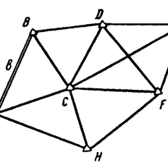
Триангуляция
Метод триангуляции предложен в 1614 г. Снеллиусом. На командных высотах устанавливают геодезические пункты, соединяя которые, получают треугольники. В сети треугольников известными являются координаты пункта А, базис в и дирекционный угол а стороны АВ или координаты пунктов А и В. На пунктах триангуляции в треугольниках измеряют горизонтальные углы. Вычислив дирекционные углы и длины сторон треугольников, определяют координаты всех пунктов сети.

Slide 5
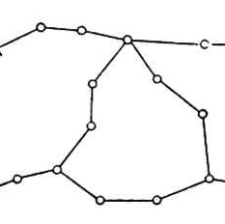
Полигонометрия
На местности строят геодезические пункты, которые соединяют между собой одиночным ходом или системой ходов, в которых измеряют длины сторон S_{i}, соединяющие пункты, и на пунктах — углы поворота β_{i}. Конечные пункты полигонометрии являются опорными, и на них измеряют примычные углы β₀ и β_{n} между твердыми и определяемыми сторонами, для твердых сторон известны дирекционные углы или азимуты. В крупных городах, в залесенной местности и т. п. метод полигонометрии может быть более эффективным, так как требует менее высоких геодезических знаков, с которых нужно обеспечить видимость на гораздо меньшее число пунктов, чем в триангуляции и трилатерации (в среднем на постройку знаков приходится 50-60% всех затрат, их стоимость возрастает примерно пропорционально квадрату увеличения высот).

Slide 6
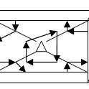
Трилатерация
Трилатерация, как и триангуляция, состоит из цепочки треугольников, геодезических четырехугольников, центральных систем, сплошных сетей треугольников, в которых измеряют длины сторон. Исходными в трилатерации являются координаты одного или нескольких пунктов, а также дирекционные углы одной или нескольких сторон. Совершенствование и повышение точности свето- и радиодальномеров увеличивает роль трилатерации, особенно в инженерно-геодезических работах.

Slide 7
При создании государственных сетей 1 и 2-го классов метод трилатерации не применяют, так как: - контроль измерения сторон или отсутствует, или очень слаб (в треугольниках трилатерации условные уравнения отсутствуют, в геодезических четырехугольниках и центральных системах возникает только по одному условному уравнению); - в технико-экономическом отношении трилатерация по сравнению с триангуляцией требует больших транспортных расходов, больший штат бригады, так как для измерения линий нужно на соседних пунктах устанавливать отражатели и с переездом со светодальномером на другой пункт нужно перевозить рабочих с отражателями на другие пункты; - точность передачи азимутов в рядах и сетях трилатерации ниже, чем в триангуляции при соизмерении точности линейных и угловых измерений; - поперечный сдвиг в трилатерации в несколько раз больше продольного, что приводит к неодинаковой точности определения координат х и у.

Slide 8
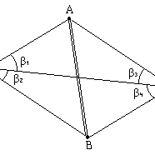
Линейно-угловые геодезические сети
В этих построениях измеряют углы и стороны треугольников, на некоторых линиях для ориентирования определяют азимуты Лапласа. Линейно-угловые сети создают для достижения максимальной точности определения координат пунктов, но они требуют гораздо больших затрат, чем триангуляция или трилатерация. Для достижения наибольшего эффекта угловых и линейных измерений целесообразно, чтобы m_{N}/ρ = m_{s}/s, где m_{s} — средняя квадратическая ошибка измерения направления; р = 206 265"; m_{s}/s — относительная средняя квадратическая ошибка измерения длин сторон, причем m_{N} и m_{s} должны определяться по невязкам — свободным членам условных уравнений.

Slide 9
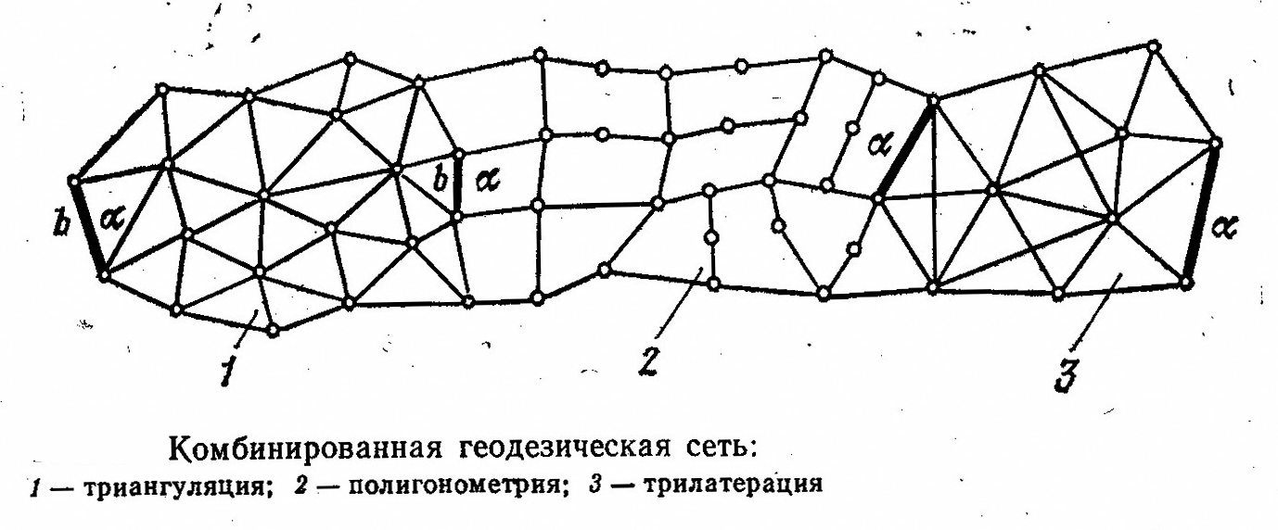
Комбинированные геодезические сети
Комбинированные геодезические сети создают на местности с сильно различающимися условиями, когда по технико-экономическим показателям целесообразно на одном участке создавать, например, триангуляцию, а на соседних — полигонометрию или трилатерацию.

Slide 10
Опорные сети из астрономических пунктов
Опорные сети из астрономических пунктов создают при топографических съемках масштаба 1:100 000 и мельче, пункты этой сети располагают на расстоянии 80-100 км. Для перехода к геодезическим широтам и долготам в астрономические координаты вводят поправки за уклонения отвесных линий, определяемые в первом приближении по данным гравиметрической съемки. Этот метод применялся в нашей стране более 40 лет назад при съемках масштаба 1:100 000 в горных районах северо-востока и Средней Азии, сейчас там построена высокоточная геодезическая сеть.
Схема опорных сетей из астрономических пунктов рассмотрена на рисунке ниже.

Slide 11
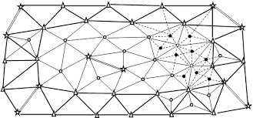

Slide 12
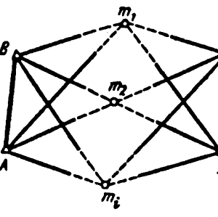
Динамическая триангуляция
Динамическая триангуляция предложена в 1920 г. финским геодезистом Вяйсяля. Суть ее сводится к синхронному наблюдению подвижных высоких целей m1, m2,..., mn (воздушный шар, самолет и т. п.) с известных А, В и определяемых С, D пунктов.
По координатам пунктов A, В и измеренным на этих пунктах горизонтальным углам методом прямой засечки определяют координаты точек m₁, m₂,..., m_{n}, по которым, используя горизонтальные углы, измеренные на пунктах С и D), методом обратной засечки определяют координаты этих пунктов. В 40-х годах этим методом были соединены через остров Крит европейские и африканские триангуляции и через пролив Скагеррак — датские и норвежские.

Slide 13
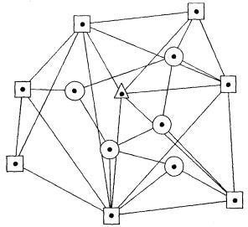
Спутниковые методы создания геодезических сетей
Спутниковые методы создания геодезических сетей состоят из геометрических и динамических. В геометрическом методе ИСЗ используют как высокую визирную цель, в динамическом — ИСЗ является носителем координат. В геометрическом методе спутники фотографируют на фоне опорных звезд, что позволяет определить направления со станции слежения на спутники. Фотографирование нескольких положений ИСЗ с двух и более исходных и нескольких определяемых пунктов позволяет получить координаты определяемых пунктов. Эту же задачу решают путем измерения расстояния до спутников. Создание навигационных систем (в России — Глонасс и в США — Navstar), состоящих не менее чем из 18 ИСЗ, позволяет в любой момент в любой части Земли определять геоцентрические координаты X, Y, Z, с более высокой точностью, чем используемая ранее американская навигационная система Transit, которая позволяет определять координаты X, Y, Z, с ошибкой 3-5 м.

Slide 14
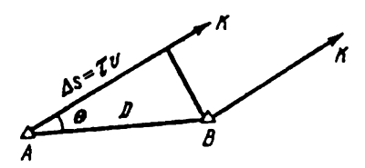
Радиоинтерферометрия со сверхдлинной базой (РСДБ)
Состоит из радиотелескопов А и В (рис. 1.5), установленных на расстоянии D — базы интерферометра. Радиотелескопы синхронно принимают в сантиметровом диапазоне излучения одного и того же квазара К — внегалактического радиоисточника. Обработка записанных радиосигналов позволяет определить временную задержку моментов τ прихода фронта радиоволны к радиотелескопу А относительно В, а также частоту интерференции ƒ. Разность расстояний от радиотелескопов до квазара на момент наблюдения Δs = τΔ, где υ — скорость распространения радиоволн.

Slide 15
1) Геодезия и картография на современном этапе развития. 1919-1989. 2016. 2) Раклов, В. П. Картография и ГИС. Учебное пособие / В.П. Раклов. - М.: Академический проект, 2014. 3) Картография с основами топографии. - М.: Просвещение, 2011
Список литературы:

